Slide 1


C++ 프로젝트
스도쿠 게임
KDT_sf_4기_김민기 크루

Slide 2
목차
1
게임RULE
2
코드 구조 & 패러다임
3
코드 시연
4
마무리

Slide 3

1
게임 RULE

Slide 4
스도쿠 게임RULE 설명
가로줄 9칸, 세로줄 9칸에 각각 1~9의 숫자가 겹치지 않게 들어가야 함 (대각선 상관X)
2. 가로. 세로 각 3칸으로 이뤄진 작은 정사각형 속의 9개 칸에도 1~9의 숫자가 겹치지 않게 들어가야 한다.

Slide 5
2
코드 설명 & 코드 시연

Slide 6
코드 구조도
main
1 : 이름 입력
2 : 게임 스테이지 진행플레이어
3 : 세 번의 STAGE 반복
4 : 새로운 스도쿠 퍼즐 생성
5 : 스도쿠 퍼즐 출력
6 : 정답 입력 받기
7 : 정답 확인 &
다음 스테이지로 진행
8 : 모든 스테이지 완료 시 종료
9 : 기록 저장
1
2
3
4
5
6
7
9
8

Slide 7
스도쿠 게임 구현에 사용된 프로그래밍 패러다임
백트래킹 (Backtracking) : 빈 칸에 입력될 수 있는 숫자를 대입해보고 그 숫자로 스도쿠 보드를 채울 수 없다면, 그 칸을 비우고 다른 숫자를 시도합니다.
랜덤화 (Randomization) : 1부터 9까지의 숫자를 랜덤하게 섞습니다. 이를 통해 백트래킹 과정에서 다양한 해를 탐색할 수 있게 합니다.
시간 측정 (Time Measuring) : 게임 시작 시간과 종료 시간을 기록하고, 이를 이용해 게임에 걸린 시간을 계산합니다.
입력 검증 (Input Validation) : 사용자가 입력한 스도쿠 보드의 정답 여부를 검증하여 입력값이 유효한지 검사합니다.
루프 (Looping) : 게임의 다른 스테이지로 진행할 수 있도록 while 문을 사용하여 게임 로직을 반복합니다.
조건문 (Conditional Statements) : if-else 문을 통해 게임의 결과를 결정하고, 다음 스테이지로 넘어갈지, 게임을 종료할지 등의 로직을 처리합니다.
파일 입출력 (File I/O) : 게임 결과를 파일에 기록합니다.

Slide 8
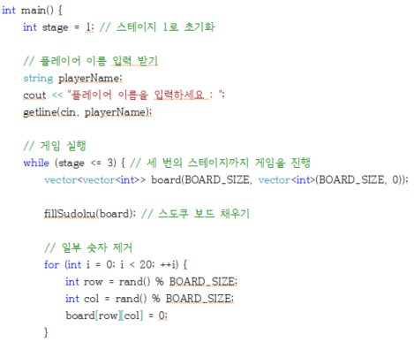
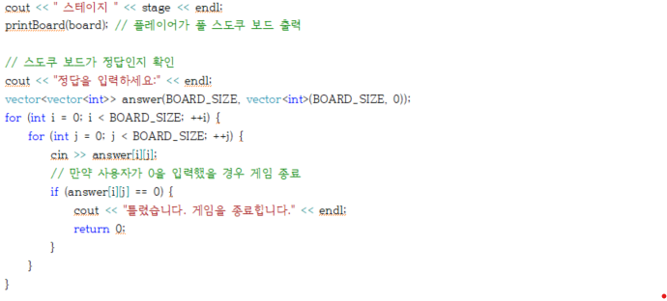
코드(main)

Slide 9
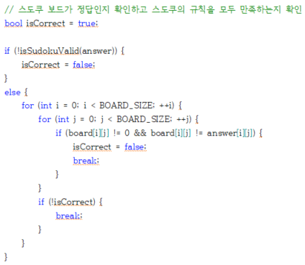
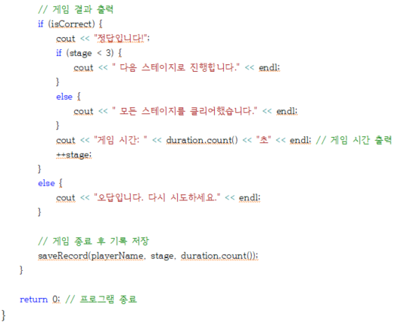
코드(함수)

Slide 10
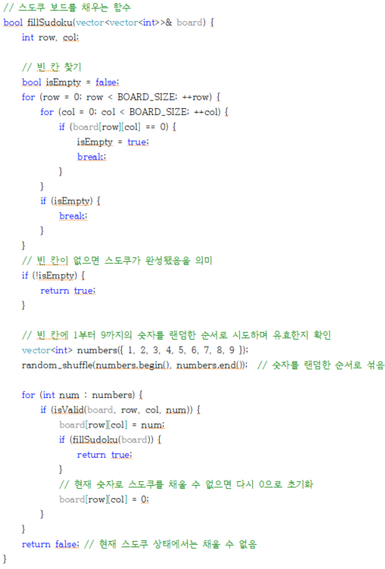
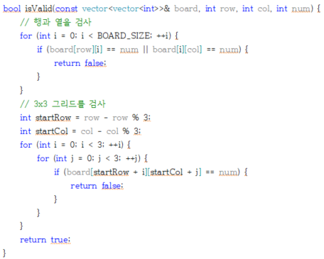
코드(함수)

Slide 11
3
코드 시연

Slide 12
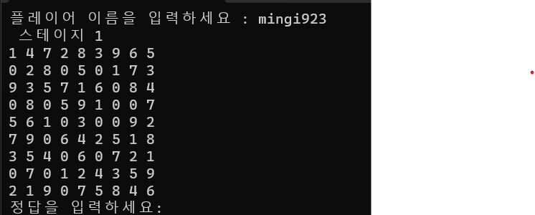
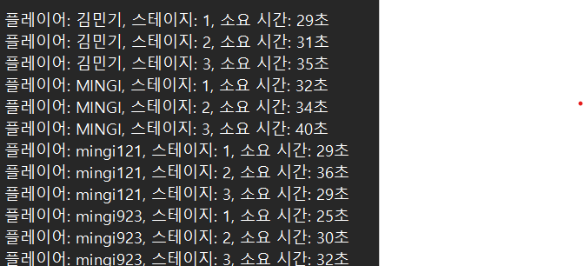
코드 시연
< 실행 창 >
< 플레이 기록 >

Slide 13
4
마무리

Slide 14

Q & A
https://github.com/aldzl923/Cpp_project

